Slide 1




Температурные
перевозки
Наша ключевая компетенция — обеспечение и контроль температурного режима на всех этапах транспортировки.

Slide 2
01 / ПОДХОД
Для нас важен не только маршрут
01
02
03
ТЕМПЕРАТУРА
СРОКИ
ДОКУМЕНТЫ
Контролируем условия перевозки на каждом этапе рейса и подтверждаем показания.
Планируем доставку под задачу клиента, сохраняя оперативность и управляемость.
Точно оформляем сопроводительные документы, включая электронные накладные.
02

Slide 3
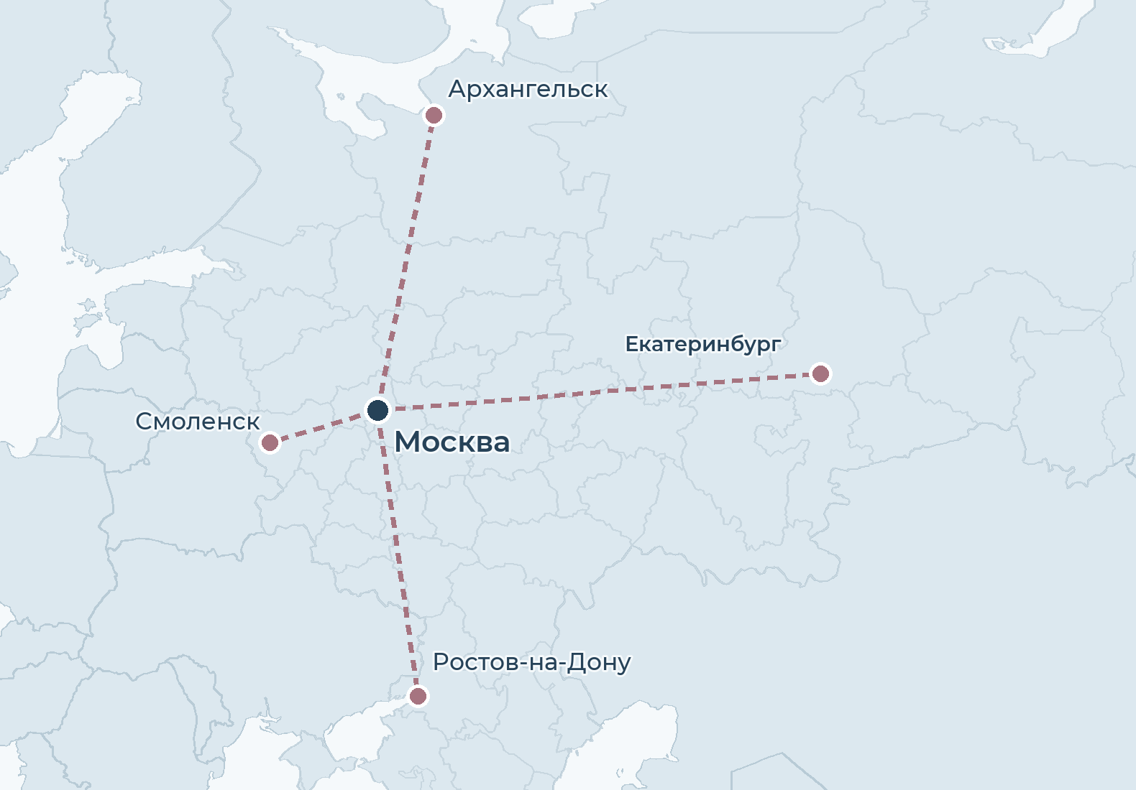
02 / УСЛУГИ
От городского рейса до перевозок по России
Подбираем формат перевозки под объём груза и логистическую задачу.
ИЗ МОСКВЫ
СЕВЕР
ЮГ
Архангельск
Ростов-на-Дону
ЗАПАД
ВОСТОК
Смоленск
Екатеринбург
Картографические данные: Natural Earth · направления схематичны
03

Slide 4

03 / ТЕМПЕРАТУРНЫЕ РЕЖИМЫ
Одна машина — два температурных режима
Перевозка грузов в двух температурных режимах в рамках одного рейса.
Поддержание заданных условий от +2 °C до +8 °C и от +15 °C до +25 °C
с независимым контролем температуры в каждой зоне.
ДВЕ ЗОНЫ / ОДИН РЕЙС
04

Slide 5
04 / ПОДТВЕРЖДЕНИЕ КАЧЕСТВА
Контроль качества
Измеряем параметры рейса и предоставляем документальное подтверждение.
01
СИСТЕМА КАЧЕСТВА
02
ЗАПИСЬ ТЕМПЕРАТУРЫ
Действующая СМК задаёт контроль на всех этапах перевозки.
Интервал регистрации показаний — от 1 минуты.
03
ТОЧНОСТЬ ИЗМЕРЕНИЙ
04
ДАННЫЕ ДЛЯ КЛИЕНТА
Регистраторы имеют свидетельства о поверке или калибровке.
По каждому рейсу предоставляем полный отчёт о температурном режиме — чек или выгрузку данных.
05

Slide 6





05 / АВТОПАРК
Особое внимание
Собственный транспорт и штатные водители под специфику фармацевтики.
01
СВОЕВРЕМЕННОЕ ТО
Техническое обслуживание выполняем вовремя.
02
САНИТАРНАЯ ОБРАБОТКА КУЗОВА
Поддерживаем требования к чистоте грузового отсека.
03
ПОДГОТОВЛЕННЫЕ ВОДИТЕЛИ
СОБСТВЕННЫЙ АВТОПАРК
Водители проходят инструктаж по перевозке
фармацевтических грузов
Рефрижераторы возрастом до 5 лет
06

Slide 7
06 / ДОКУМЕНТООБОРОТ
Электронный документооборот
Мы готовы к полному электронному взаимодействию.
В РАБОЧЕМ ПРОЦЕССЕ
ЭЛЕКТРОННАЯ НАКЛАДНАЯ
ЭТрН + ЭДО
ОФОРМЛЕНИE
Точные сопроводительные документы к рейсу.
ГОТОВО
ПЕРЕДАЧА
Обмен документами в электронном формате.
07

Slide 8





07 / ПАРТНЁРЫ
Нам уже доверяют
Мы заинтересованы в начале взаимовыгодного сотрудничества и уверены в нашей способности стать для вас надежным логистическим партнером. Наша задача — предложить оптимальные решения, которые повысят эффективность вашей логистики и позволят оптимизировать расходы.
08

Slide 9
ООО «ОЛС»
ФАРМАЦЕВТИЧЕСКАЯ ЛОГИСТИКА
ОБСУДИМ ВАШУ ПЕРЕВОЗКУ
Московская область, городской округ Подольск, деревня Коледино, Промышленная улица, 2
КОНТАКТНОЕ ЛИЦО · [ФИО]
+7 (903) 579-58-51
info@olslogistic.ru
ТОЧНАЯ ТЕМПЕРАТУРА · НАДЁЖНАЯ ЛОГИСТИКА

